Slide 1
Teoría epigenética de Jean Piaget

Slide 2
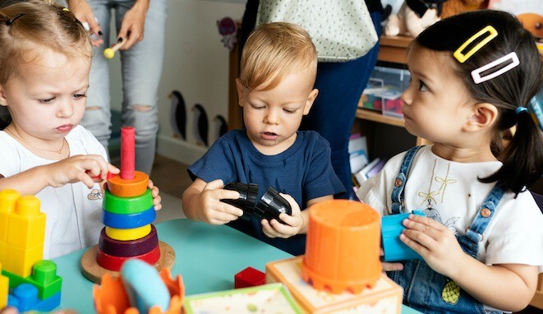
PENSAMIENTO PRE-OPERACIONAL (PRE-CONCEPTUAL O SIMBÓLICO)
Los niño/as no son capaces de hacer operaciones mentales, sino que son influenciados por cómo se ven las cosas.
El inicio de la etapa preoperacional de Piaget se da con la adquisición del habla, que es su rasgo más importante y definitorio. Los niños empiezan a comprender símbolos y a practicar el juego simbólico, pero aún no son capaces de entender ni aplicar la lógica concreta.

Slide 3
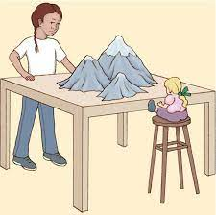
PENSAMIENTO PRE-OPERACIONAL (PRE-CONCEPTUAL O SIMBÓLICO)
Las principales características de la etapa preoperacional incluyen:
Centración: es la tendencia a concentrarse en un solo aspecto de un objeto o situación a la vez.
Egocentrismo: es decir, su pensamiento gira sobre sí mismos). Se refiere a la incapacidad para ver una situación desde el punto de vista de otra persona. Según Piaget, el niño egocéntrico asume que otras personas ven, oyen y sienten exactamente lo mismo que él ve, oye y siente.

Slide 4
PENSAMIENTO PRE-OPERACIONAL (PRE-CONCEPTUAL O SIMBÓLICO)
Las principales características de la etapa preoperacional incluyen:
Juego: los niños juegan en paralelo. Es decir que a menudo juegan en la misma habitación que otros niños, pero sin interactuar, o sea, juegan junto a otros niños más no con ellos.
Cada niño está compenetrado en su propio mundo privado y el habla es egocéntrica. Es decir, la función principal del habla en esta etapa es externalizar el pensamiento del niño en lugar de comunicarse con los demás.
Hasta el momento, el niño no ha comprendido la función social del lenguaje ni de las reglas.

Slide 5
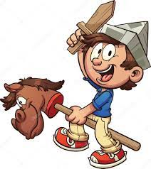
PENSAMIENTO PRE-OPERACIONAL (PRE-CONCEPTUAL O SIMBÓLICO)
Las principales características de la etapa pre-operacional incluyen:
Representación simbólica. Es la capacidad de representar mentalmente un objeto o acontecimiento no presente y expresarlo por medio de la imitación el juego, la construcción, el dibujo, el lenguaje, etc

Slide 6
PENSAMIENTO PRE-OPERACIONAL (PRE-CONCEPTUAL O SIMBÓLICO)
Las principales características de la etapa pre-operacional incluyen:
Animismo: es la creencia de que los objetos inanimados tales como juguetes u objetos poseen sentimientos e intenciones humanas, en otras palabras, el mundo natural está vivo, consciente y tiene un propósito.

Slide 7
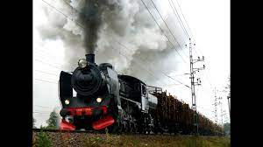
PENSAMIENTO PRE-OPERACIONAL (PRE-CONCEPTUAL O SIMBÓLICO)
Las principales características de la etapa pre-operacional incluyen:
Artificialismo: los niños en esta etapa pueden pensar que aspectos del entorno como las nubes, las estrellas, los animales o cualquier otro son fabricados por las personas. Esta característica es esperable ya que no conocen cómo funciona el mundo.
Irreversibilidad: es la incapacidad de invertir la direccionalidad de una secuencia de eventos a su punto de partida.

Slide 8
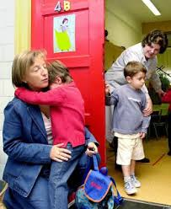
PENSAMIENTO PRE-OPERACIONAL (PRE-CONCEPTUAL O SIMBÓLICO)
Las principales características de la etapa pre-operacional incluyen:
Sincretismo: consiste en cometer errores de razonamiento al intentar vincular ideas que no están relacionadas.
Ej: Si su madre tuvo un bebé la última vez que fue al hospital, el niño creerá que la próxima vez que su madre vaya al hospital traerá a casa otro bebé.

